Slide 1


Mapas Mentales

Slide 2
Herramienta útil parar ligar el trabajo de los dos hemisferios.
Incrementa la Retención de la Memoria
Incrementa la productividad de ideas, tanto individual como en grupo.
¿Qué son los Mapas Mentales ?

Slide 3
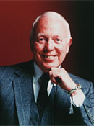
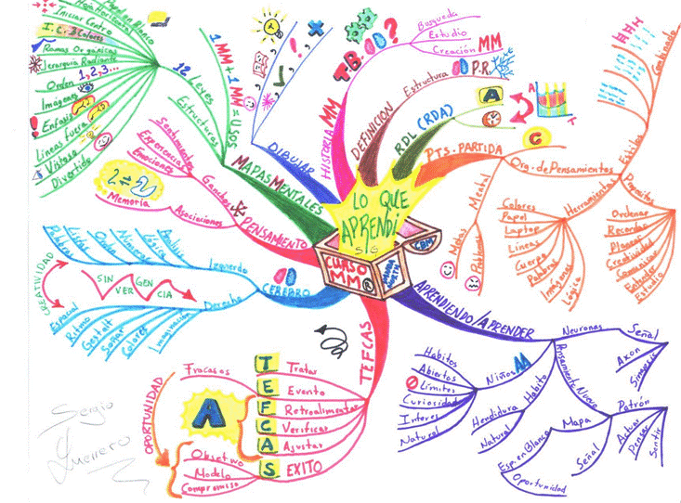

Tony Buzan, Psicólogo Británico Inventor de los Mapas Mentales, es reconocido experto en el campo de la inteligencia.
Barry Buzan, coautor del Libro de los Mapas, es una autoridad en temas de seguridad y política Internacional.
EL libro de los Mapas Mentales, como utilizar su Mente.

Slide 4
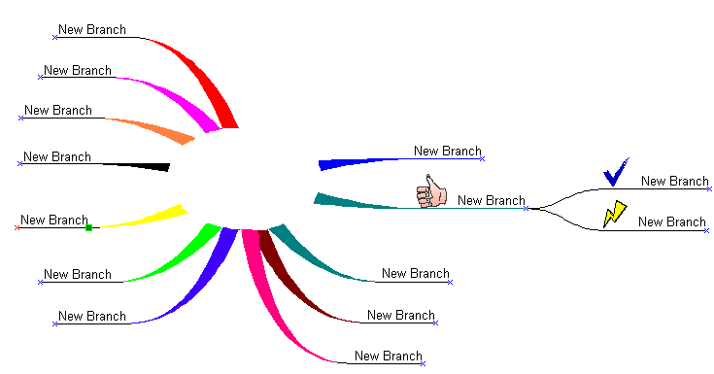
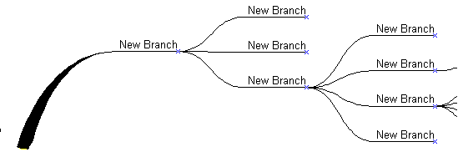

IDEA
aTaboadaj

Slide 5
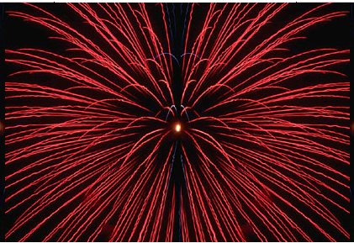
Se considera a Cerebro Humano:
Máquina de Asociaciones Ramificada
Super biordenador con Líneas de Pensamiento que Irradian desde un número Virtualmente de Nodos de Datos
Refleja las Redes neuronales que constituyen la Arquitectura física de nuestro Cerebro
PENSAMIENTO IRRADIANTE
aTaboadaj

Slide 6


Tomar foto
Mundo Real
Evento
Filtros
Canales de Percepción
Dibujos Símbolos Color
Mapas Mentales

Slide 7
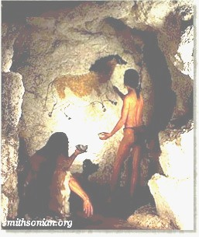
!No se Dibujar !
Hemos Perdido lo que tenemos de fabrica

Slide 8
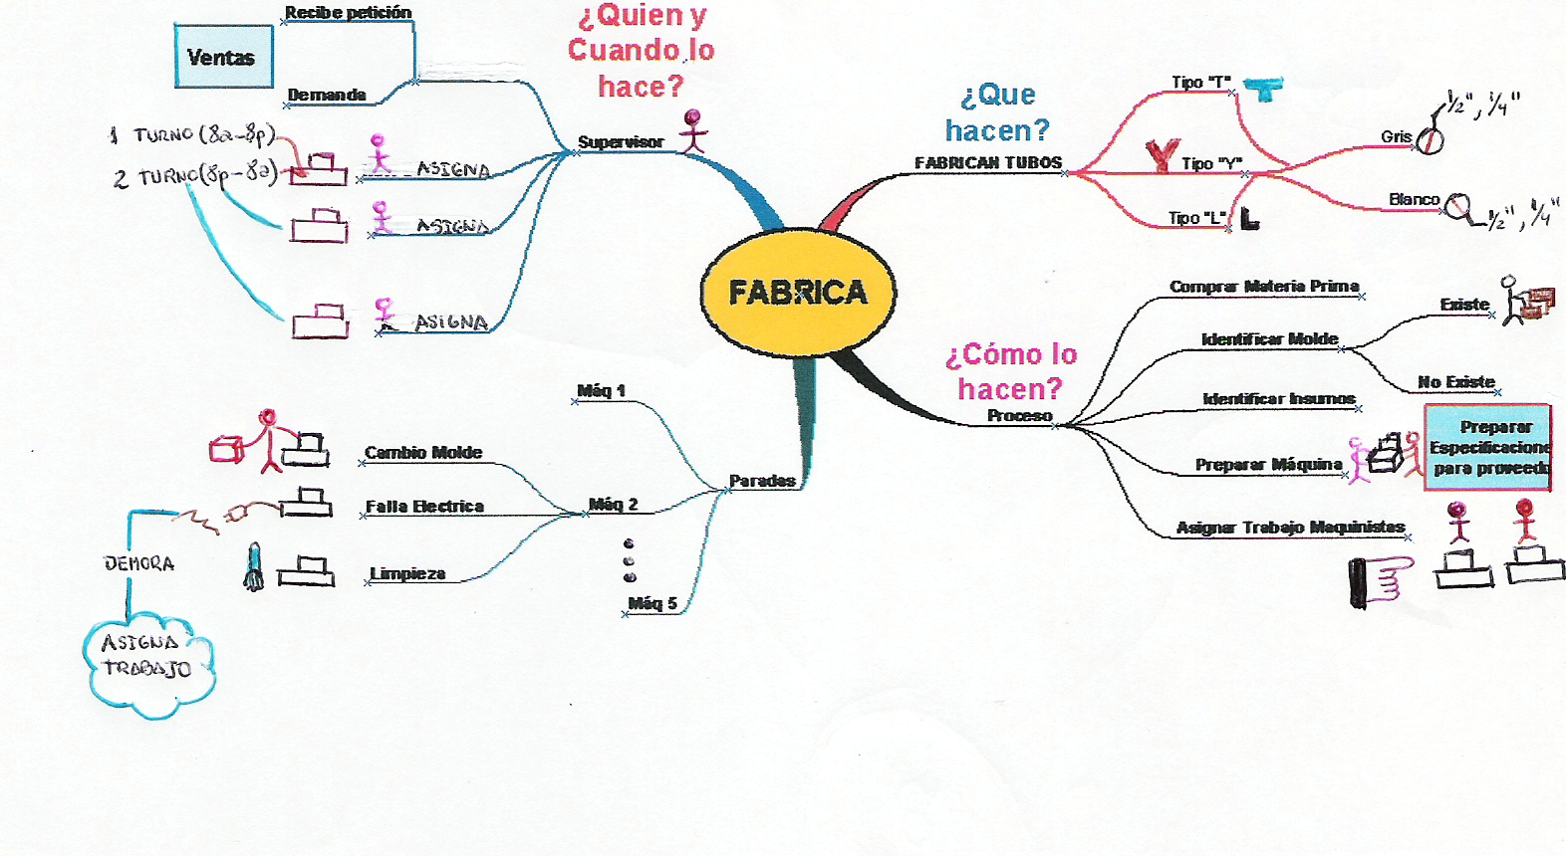
Ejemplo de Mapas Mentales

Slide 9
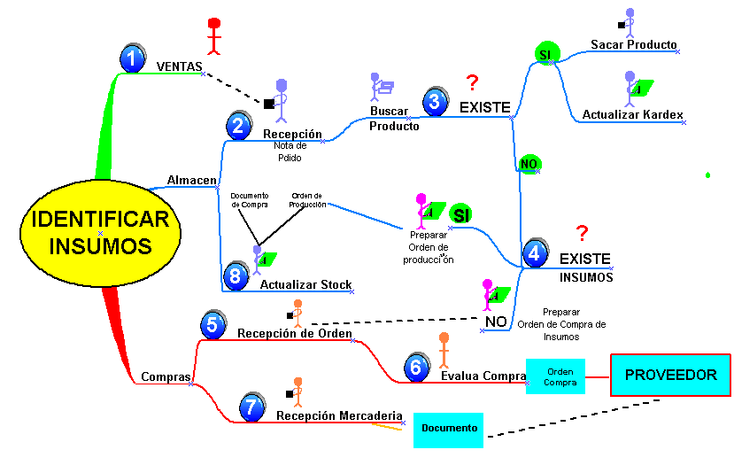
Ejemplo de Mapas Mentales

Slide 10
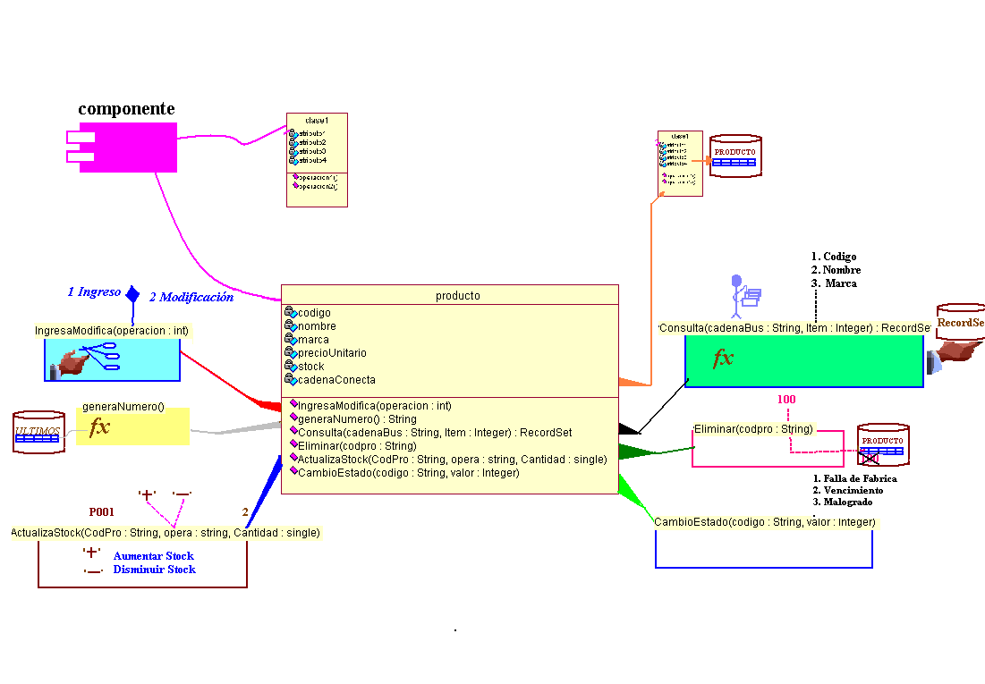
Ejemplo de Mapas Mentales de Implementación de Clases

Slide 11
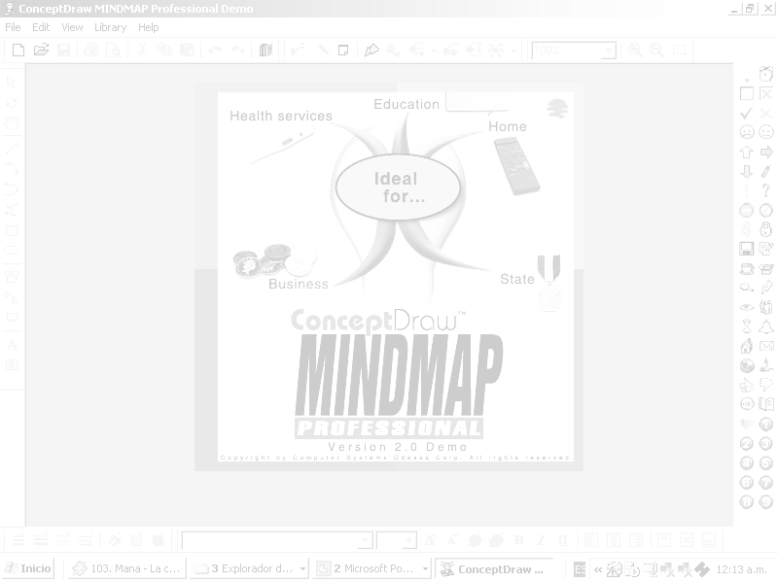
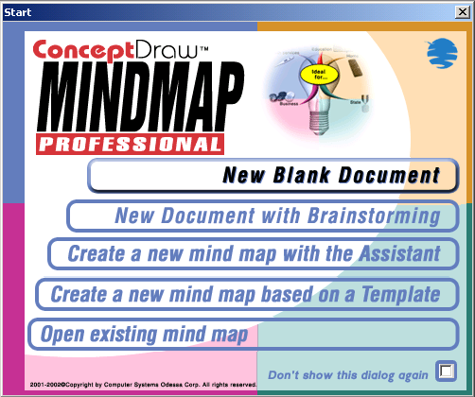
DEMO
Documento en blanco
Documento con Lluvia de Ideas.
Creación de Mapa con Asistente.
Crear Mapa Mental con plantilla
Abrir Mapa existe

Slide 12
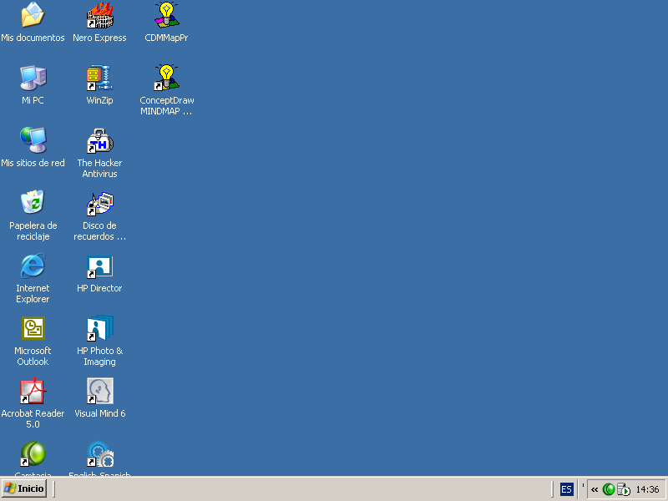

Slide 13

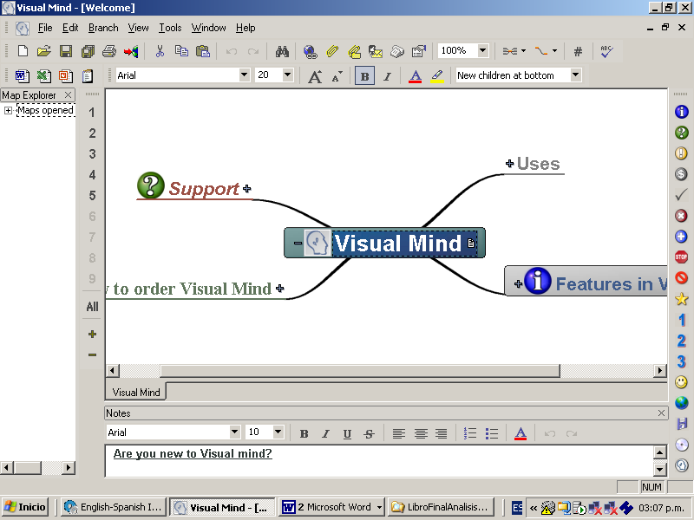
DEMO

Slide 14
